Slide 1

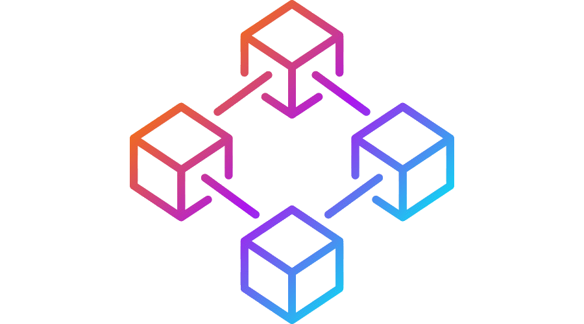
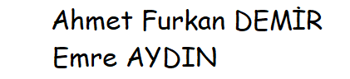

Slide 2

DEKonya projesi, Konya Büyükşehir Belediyesine teknolojik hizmetler yaratmak ve geliştirmek amaçlı 28.12.2019 tarihinde "Akıllı Şehir Hackathon" projesi kapsamında çıkarılmış bir projedir.

Slide 3

Konya ’da ıssız bir sokakta kimse çığlıklarınızı duymuyor….
Projemiz Konya ’nın Sokak,Park ve Cadde Güvenliğini sağlamak amacıyla geliştirilmiştir.
DEsecurity Nedir ? :
Şehrin önemli ve ıssız noktalarına yerleştirilen hassas mikrofonlar yardımıyla alınan sesler, kendi tasarladığımız algoritmadan geçirerek sesi kelimeler halinde depoluyoruz. Bu kelimeleri elekten geçirerek önemli olan kelimeleri algılıyoruz. (Bomba var, imdat, ölüyorum, dokunma bana, polisi çağır, ambulansı çağır, itfaiyeyi çağırın gibi).
Daha sonra ise ses depolanıyor. Bu sesin geldiği yerin adres bilgilerini (port) ana sunucuya ulaştıyor . Ulaşan tehdit mesajının ardından, kontrol merkezi ekranına bilgi düşüyor. Kontrol merkezi mobese kayıtları ve anlık ses takibi yaparak ihbarın gerçek veya asılsız olduğuna karar verir. Eğer ihbar gerçek ise olay yerine en yakın güvenlik güçlerini veya sağlık ekiplerini yönlendirir.

Slide 4

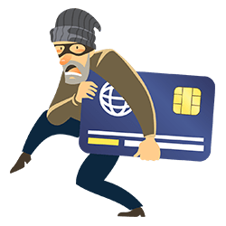
Hackerların nasıl çalıştığını biz de biliyoruz :)

Slide 5


Hash Algoritması Nedir ?
Hash algoritması, verileri belli bir boyuta sığdırmak için kullanılan matematiksel fonksiyondur.
Hash = Bir metnin , karakterin veya dosyanın şifrelenmesini ve ele geçirilmemesini sağlar.

Slide 6
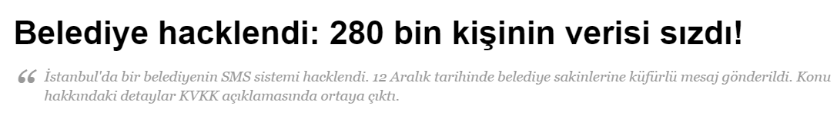
Projenin Amacı:
Konya Büyükşehir Belediyesi ’ nin verilerini klasik şifrelemeler yerine, daha iyi algoritmalar tarafından şifrelenmesini sağlamak.(SHA - 256)
Belediyenin önemli kararlarını ve gizli bilgilerini, oluşturduğumuz "Blokzincir" (BLOCKCHAIN) ağında saklayacağız.
Herhangi bir değişiklik veya belgeye ulaşılmak istenilirse , sistemde yetkilendirilecek üç kişinin onayıyla işlem gerçekleşecek. (Banka şifreleri, gelecek planlaması)
Eğer yetkili 3 kişi (node) işlemi onaylamazlarsa işlem gerçekleşmez.

Slide 7
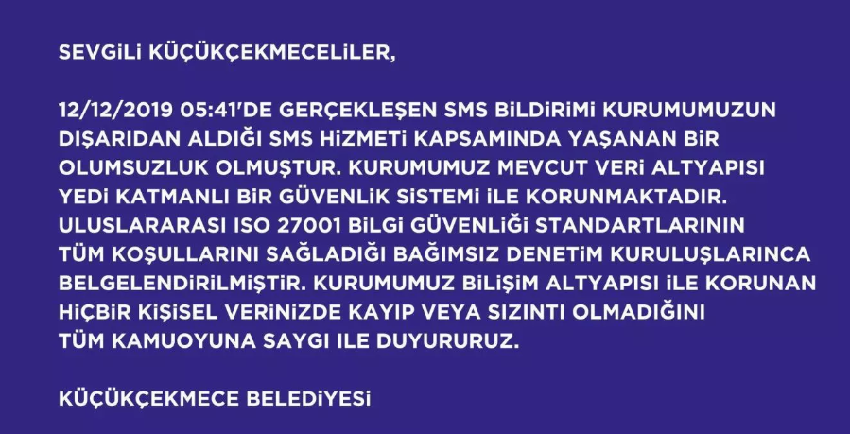

Slide 8
